Slide 1
НА ПУТИ
К ДЕМОКРАТИЧЕСКОЙ
РОССИИ
План
Августовский путч 1991 года.
Распад СССР и образование СНГ.
Федеративные отношения.
Противоборство президента Б.Н Ельцина и Верховного Совета, принятие новой Конституции.
Выборы в Государственную Думу 1995 г. и президентские выборы 1996 г.
Отставка Б.Н.Ельцина.

Slide 2
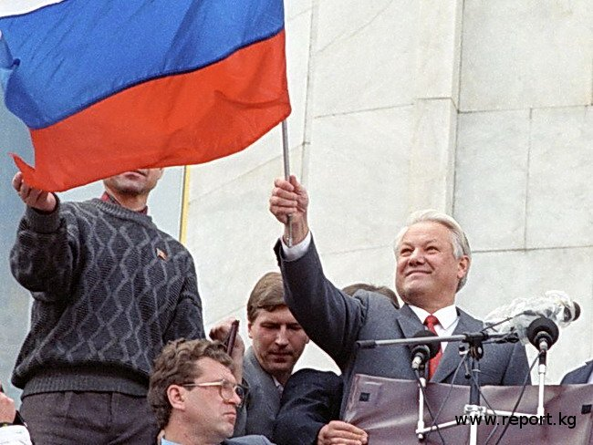
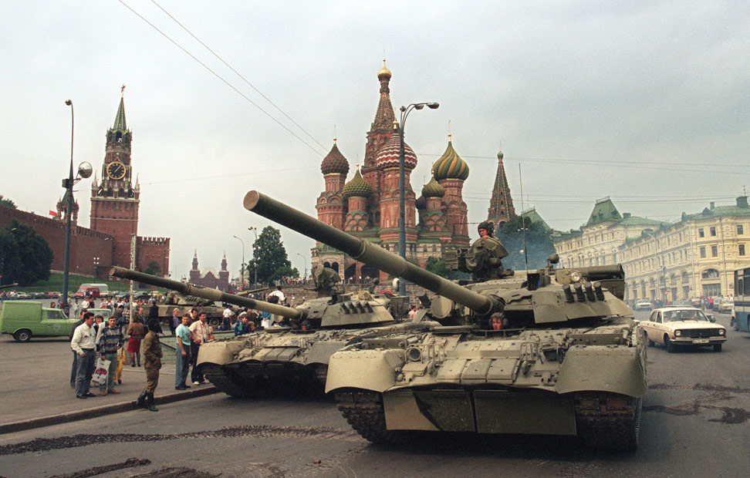
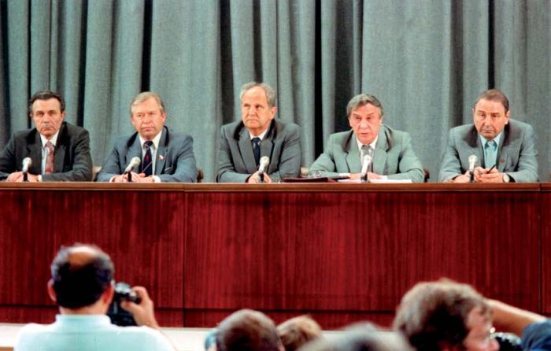
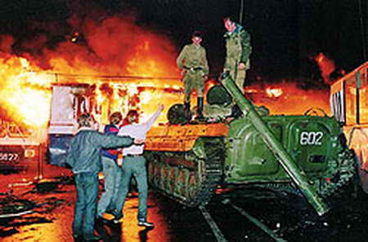
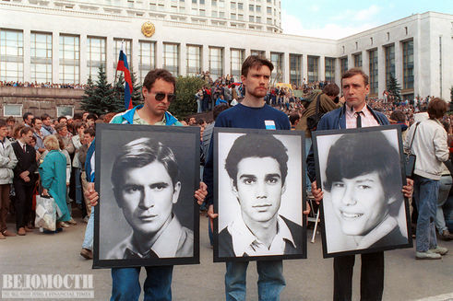
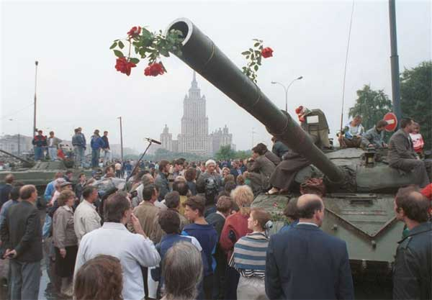
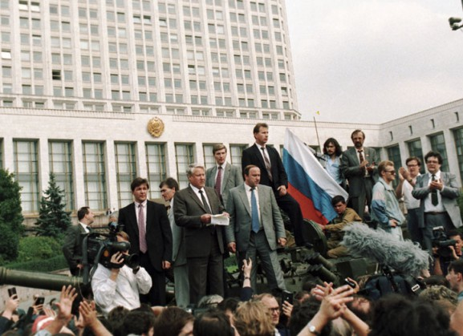
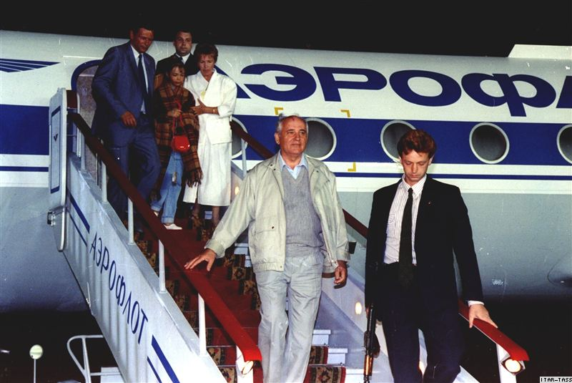
ПУТЧ 19 - 21 АВГУСТА 1991 г.
ПРИЧИНА: намечавшееся создание Союза Суверенных
Государств вместо СССР.
ЦЕЛЬ: остановить распад СССР, не допустить подписания
договора о создании Союза Суверенных Государств.
ИТОГ: провал ГКЧП, политическая победа Б.Ельцина,
срыв подписания нового Союзного договора между
союзными республиками, существенное ослабление
позиций КПСС и органов власти СССР, образование
Госсовета, состоящего из президента СССР и глав
союзных республик.

Slide 3
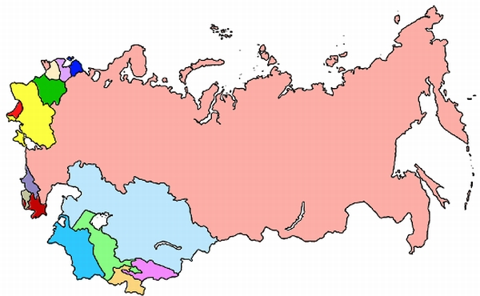
8 декабря 1991 г. – Беловежские соглашения, подписанные руководителями РСФСР, Украины, Белоруссии. Прекращение существования СССР.
РАСПАД СССР
И ОБРАЗОВАНИЕ СНГ

Slide 4
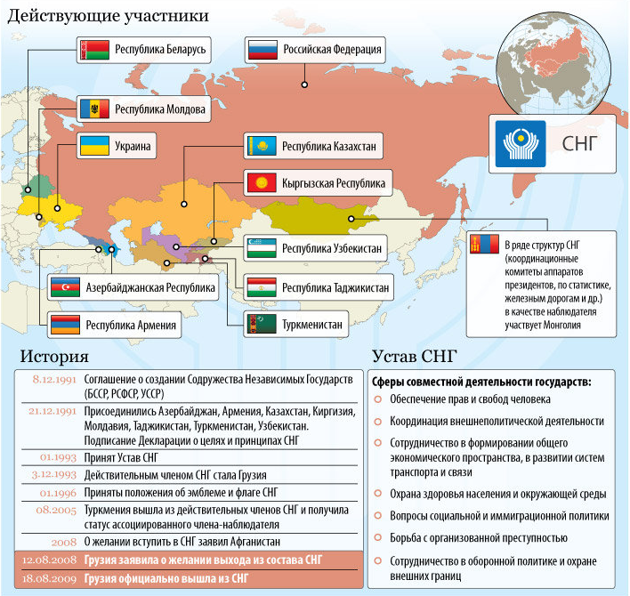
Содружество Независимых Государств (СНГ) – межгосударственное объединение бывших союзных республик СССР

Slide 5
ФЕДЕРАТИВНЫЕ ОТНОШЕНИЯ
Федерация - форма государственного устройства, при которой несколько государственных образований, юридически обладающих определенной политической самостоятельностью, образуют одно союзное государство.
Принципы федерализма (ст.5. Конституции РФ)
государственная целостность
равноправие и самоопределение народов
единство системы государственной власти
разграничение предметов ведения и полномочий
между органами государственной власти
субъектов Российской Федерации
равноправие субъектов РФ
во взаимоотношениях с федеральными органами
государственной власти

Slide 6
ФЕДЕРАТИВНЫЕ ОТНОШЕНИЯ
31 марта 1992 г. – заключение Федеративного договора представителями всех республик, краёв, областей России о разграничении полномочий центра и регионов.
СЕПАРАТИЗМ
Флаг Татарстана
Флаг Чечни

Slide 7
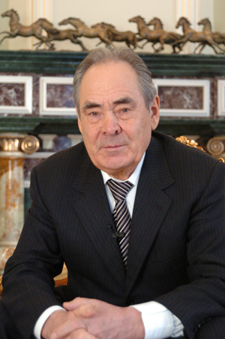
ФЕДЕРАТИВНЫЕ ОТНОШЕНИЯ
Февраль 1994 г. – президент Татарстана М.Шаймиев оговорил особый статус Татарстана в составе РФ и подписал Федеративный договор.
Флаг Татарстана
Минтимер Шаймиев

Slide 8
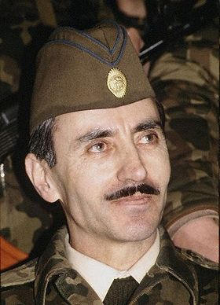
ФЕДЕРАТИВНЫЕ ОТНОШЕНИЯ
Лидер Чечни Д.Дудаев взял курс на выход из состава России
Флаг Чечни
Д.Дудаев – резидент Чеченской республики в 1991 – 1996 г.г.

Slide 9
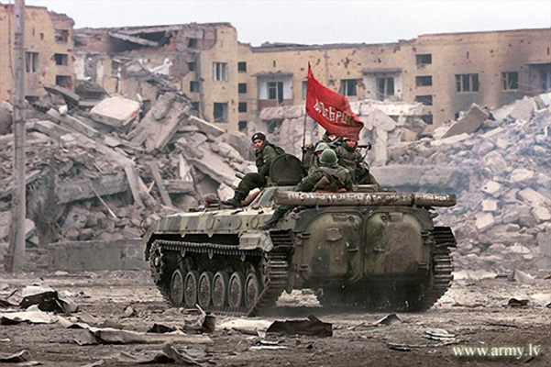
ФЕДЕРАТИВНЫЕ ОТНОШЕНИЯ
12 декабря 1994 г. – ввод федеральных войск в Чечню

Slide 10
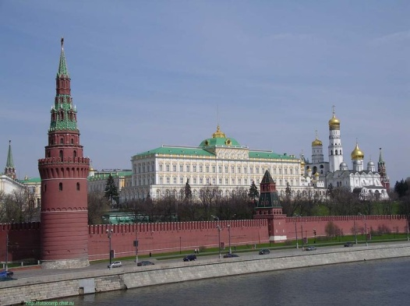
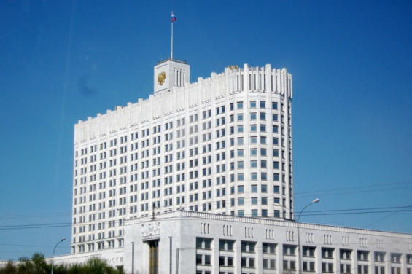
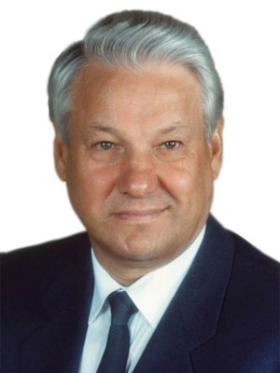
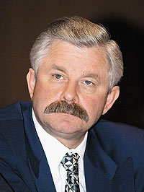
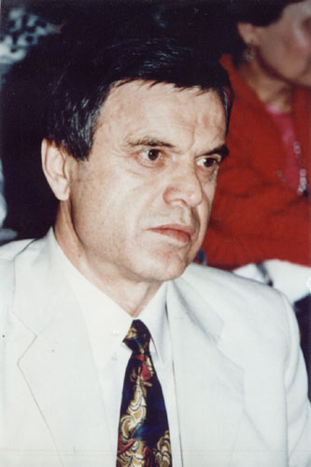
ПРОТИВОБОРСТВО ПРЕЗИДЕНТА Б.Н.ЕЛЬЦИНА
И ВЕРХОВНОГО СОВЕТА,
ПРИНЯТИЕ НОВОЙ КОНСТИТУЦИИ
Б.Н.Ельцин.
Президент России
А.В.Руцкой
Вице-президент
России
Р.И.Хасбулатов
Председатель
Верховного
Совета РСФСР
ПРЕЗИДЕНТСКАЯ
РЕСПУБЛИКА
ПАРЛАМЕНТСКАЯ
РЕСПУБЛИКА

Slide 11
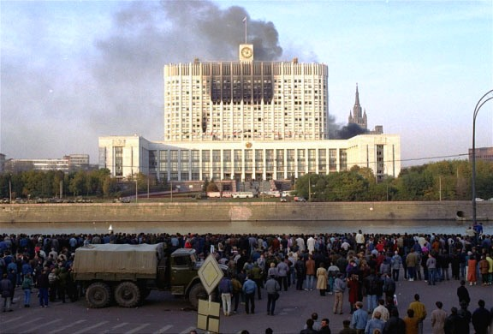
ПРОТИВОБОРСТВО ПРЕЗИДЕНТА Б.Н.ЕЛЬЦИНА
И ВЕРХОВНОГО СОВЕТА,
ПРИНЯТИЕ НОВОЙ КОНСТИТУЦИИ
ПОЛИТИЧЕСКИЙ КРИЗИС 1993 года

Slide 12
12 ДЕКАБРЯ 1993 г. -
ВЫБОРЫ ДЕПУТАТОВ ГОСУДАРСТВЕННОЙ ДУМЫ.
РЕФЕРЕНДУМ ПО ВОПРОСУ О ПРИНЯТИИ КОНСТИТУЦИИ РФ
ПРОГОЛОСОВАЛО – 54,8 % избирателей
ПОДДЕРЖАЛИ ПРОЕКТ КОНСТИТУЦИИ –
58,43% проголосовавших

Slide 14
ГОСУДАРСТВЕННОЕ УСТРОЙСТВО
РОССИЙСКОЙ ФЕДЕРАЦИИ
ПО КОНСТИТУЦИИ 1993 г.
Глава исполнительной власти - президент

Slide 15
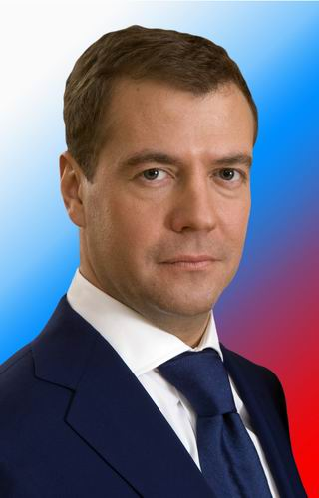
Президент России Дмитрий Анатольевич Медведев
ГОСУДАРСТВЕННОЕ УСТРОЙСТВО
РОССИЙСКОЙ ФЕДЕРАЦИИ
ПО КОНСТИТУЦИИ 1993 г.
Глава исполнительной власти - президент

Slide 16
ГОСУДАРСТВЕННОЕ УСТРОЙСТВО
РОССИЙСКОЙ ФЕДЕРАЦИИ
ПО КОНСТИТУЦИИ 1993 г.
Законодательная власть – Федеральное собрание
Федеральное собрание
Совет Федерации | Государственная Дума
В составе Думы 450 депутатов. В статьях 96 и 97 Конституции указывается на то, что каждый гражданин с 18 лет может выбирать представителей в Государственную Думу и сам может быть избранным в ее состав, если ему 21 год.

Slide 17
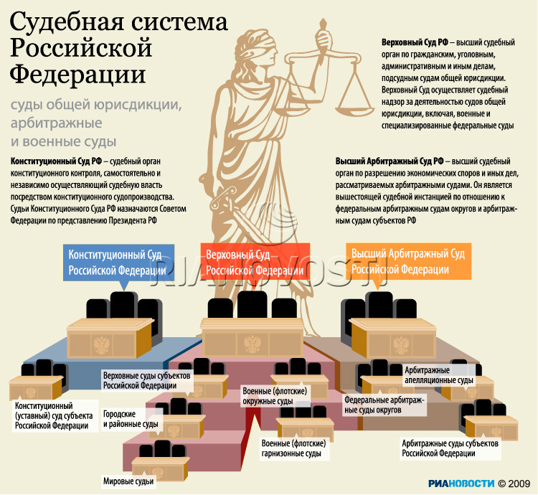
ГОСУДАРСТВЕННОЕ УСТРОЙСТВО
РОССИЙСКОЙ ФЕДЕРАЦИИ
ПО КОНСТИТУЦИИ 1993 г.
Судебная власть –
конституционное,
гражданское,
административное,
уголовное
судопроизводство

Slide 18
КАК МЕНЯЛАСЬ КОНСТИТУЦИЯ
РОССИЙСКОЙ ФЕДЕРАЦИИ

Slide 19
ПРАВА И ОБЯЗАННОСТИ ГРАЖДАН
РОССИЙСКОЙ ФЕДЕРАЦИИ
ПРАВА И СВОБОДЫ ГРАЖДАН:
право избирать и быть избранным,
право на свободное передвижение,
право на жилище и его неприкосновенность право на личную неприкосновенность,
право на защиту своей чести и доброго имени,
равенство прав и свобод,
право на жизнь,
право на труд,
право на отдых,

Slide 20
ПРАВА И ОБЯЗАННОСТИ ГРАЖДАН
РОССИЙСКОЙ ФЕДЕРАЦИИ
ПРАВА И СВОБОДЫ ГРАЖДАН:
право на образование,
право на охрану здоровья и медицинскую помощь,
право на получение юридической помощи,
право на получение социальной помощи,
свобода мысли и слова,
свобода совести,
свобода вероисповеданий,
свобода информации,
свобода творчества.

Slide 21
ПРАВА И ОБЯЗАННОСТИ ГРАЖДАН
РОССИЙСКОЙ ФЕДЕРАЦИИ
ОБЯЗАННОСТИ ГРАЖДАН:
обязанность защищать Родину,
обязанность соблюдать законы,
обязанность сохранять природу и окружающую среду,
обязанность платить налоги.

Slide 22
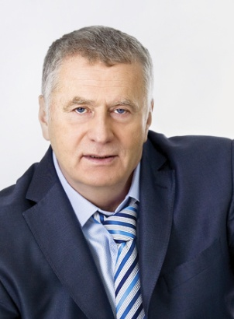
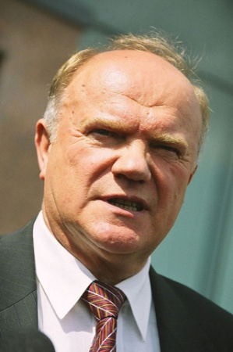
РЕЗУЛЬТАТЫ ВЫБОРОВ
В I ГОСУДАРСТВЕННУЮ ДУМУ
(1993 - 1995 г.г.)
(по партийным спискам, % голосов)
ЛДПР | 22,92
Выбор России | 15,51
КПРФ | 12,4
Женщины России | 8,13
Яблоко | 7, 86
Аграрии | 7,99
Прес | 6,73
Демократическая | 5,52
Остальные | 8, 72
В.В.Жириновский
Е.Т.Гайдар
Г.А.Зюганов

Slide 23
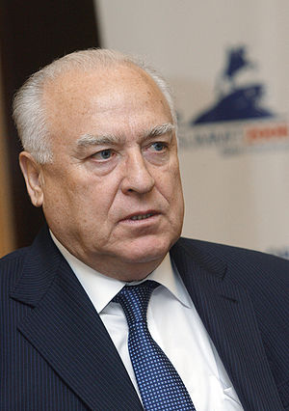
РЕЗУЛЬТАТЫ ВЫБОРОВ
ВО II ГОСУДАРСТВЕННУЮ ДУМУ
(1995 - 1999 г.г.)
(по партийным спискам, % голосов)
КПРФ | 34,13
ЛДПР | 11,18
Наш дом - Россия | 10,13
Яблоко | 6,89
Женщины России | 4,61
Аграрии | 3,78
Остальные | 29,28
Г.А.Зюганов
В.В.Жириновский
В.С.Черномырдин

Slide 24
РЕЗУЛЬТАТЫ ВТОРОГО ТУРА
ПРЕЗИДЕНТСКИХ ВЫБОРОВ 3 ИЮЛЯ 1996 г.
(% голосов)
Б.Н.Ельцин | 52,94
Г.А.Зюганов | 29,21
Недействительные | 5,82
Против всех | 12,03
Г.А.Зюганов
Б.Н.Ельцин

Slide 25
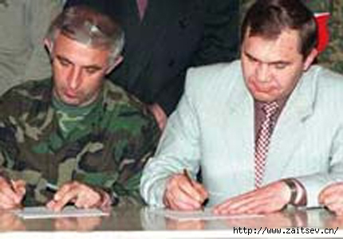
ФЕДЕРАТИВНЫЕ ОТНОШЕНИЯ
Август 1996 г. – Хасавюртские соглашения о перемирии
Секретарь Совета безопасности России А.Лебедь и начальник штаба вооружённых формирований сепаратистов А.Масхадов подписывают соглашение

Slide 26
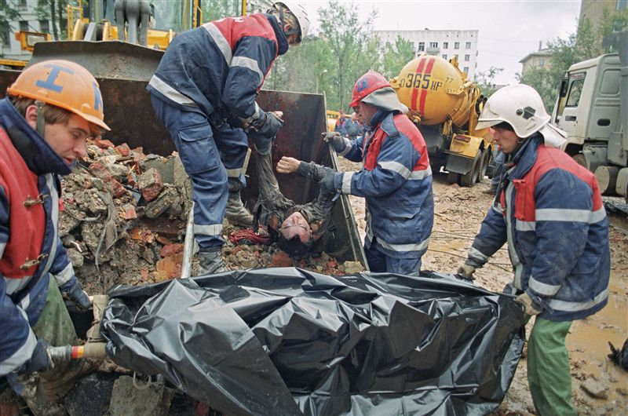
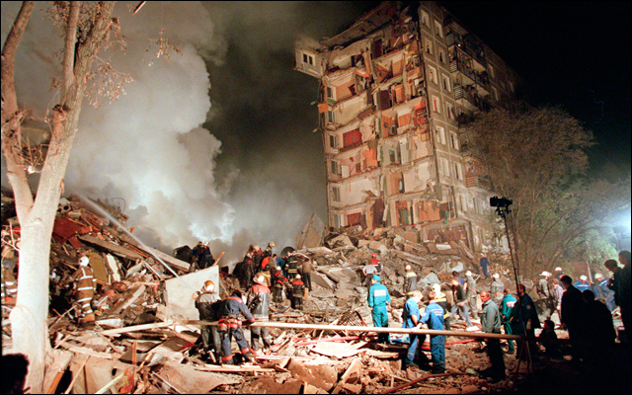
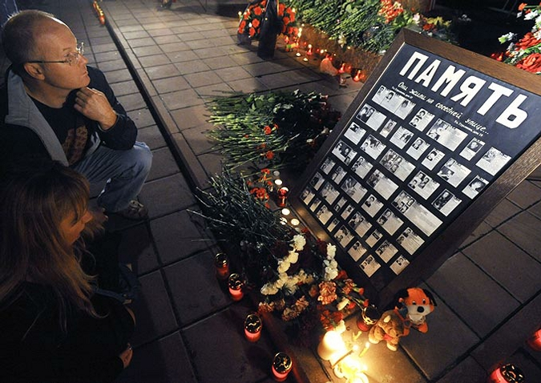
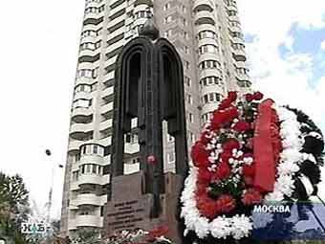
ФЕДЕРАТИВНЫЕ ОТНОШЕНИЯ
Осень 1999 г. – взрывы жилых домов в Москве и других городах, попытка вторжения в Дагестан

Slide 27
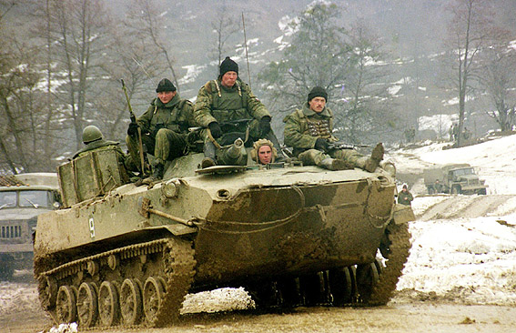
ФЕДЕРАТИВНЫЕ ОТНОШЕНИЯ
Сентябрь 1999 г. ввод войск в Чечню. Начало второй Чеченской войны

Slide 28
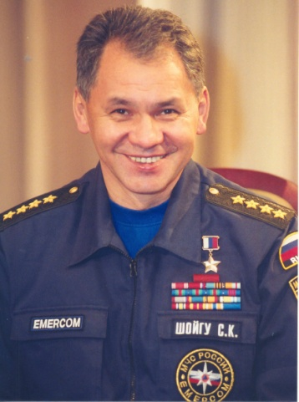
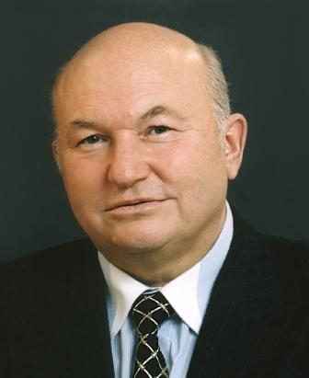
РЕЗУЛЬТАТЫ ВЫБОРОВ
В III ГОСУДАРСТВЕННУЮ ДУМУ
(1999 - 2003 г.г.)
(по партийным спискам, % голосов)
КПРФ | 24,39
Единство | 23,32
Отечество – вся Россия | 13,33
СПС | 5,52
ЛДПР | 5,98
Яблоко | 5,93
Г.А.Зюганов
С.К.Шойгу
Ю.М.Лужков

Slide 29
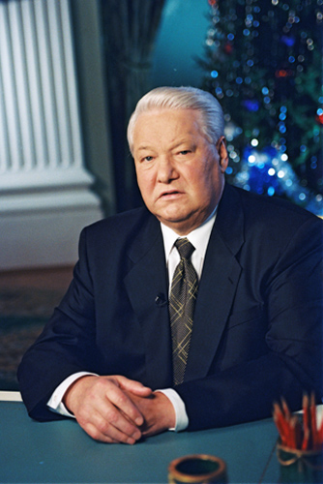
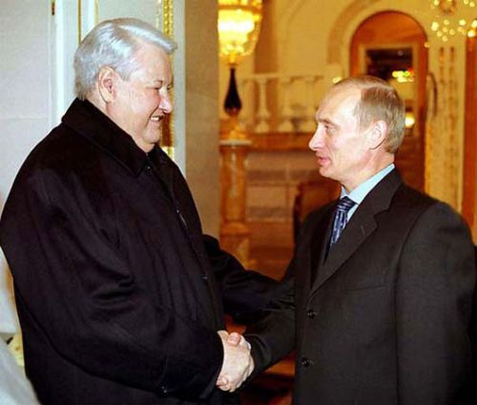
ОТСТАВКА ПРЕЗИДЕНТА Б.Н.ЕЛЬЦИНА
31 декабря 1999 г. – отставка первого президента России Б.Н.Ельцина.
Б.Н.Ельцин и и.о. президента премьер-министр В.В.Путин. Январь 2000 г.

